Slide 1

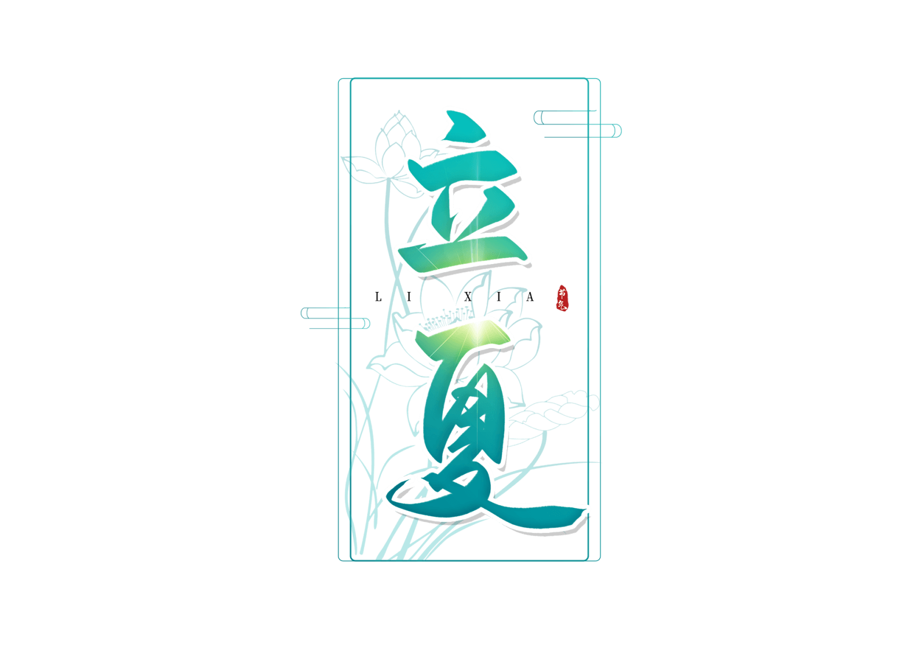
首夏犹清和
并手摘芳烟

Slide 2
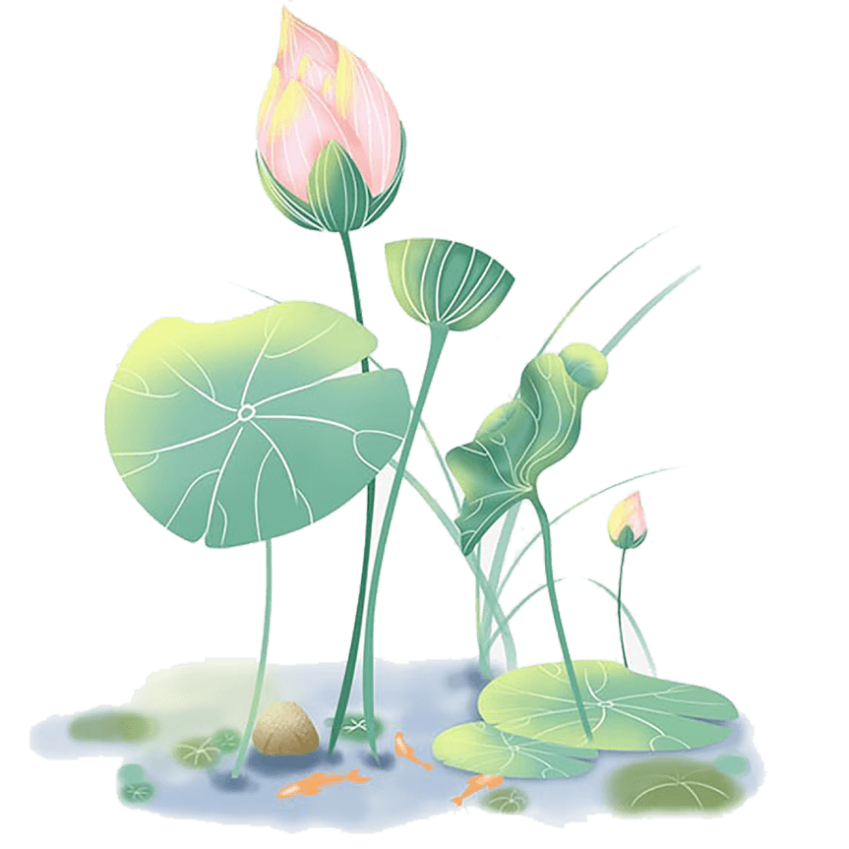
https://www.ypppt.com/
目录
节气介绍
气候特征
请输入文字请输入文字请输入文字
请输入文字请输入文字请输入文字
民俗活动
文字记载
请输入文字请输入文字请输入文字
请输入文字请输入文字请输入文字

Slide 3
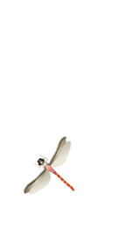


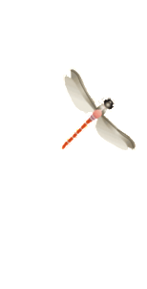
二十四节气
第一部分
节气介绍
请输入文字请输入文字请输入文字请输入文字请输入文字

Slide 4
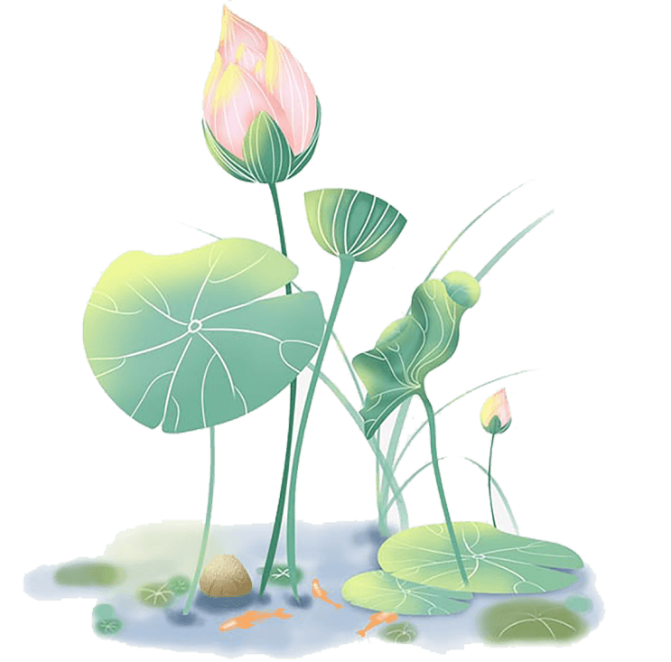
立夏表示告别春天，是夏天的开始。春生、夏长、秋收、冬藏，时至立夏，万物繁茂。由于我国幅员辽阔、南北跨度大，各地自然节律不一。
立夏时节，我国只有福州到南岭一线以南地区是真正的“绿树浓阴夏日长，楼台倒影入池塘”的夏季；而东北和西北的部分地区这时则刚刚进入春季。若按现代气候学（候平均气温）的划分标准，日平均气温稳定升达22℃以上为夏季开始。

Slide 5

即每一个节气分别相应于地球在黄道上每运行15°所到达的一定位置，当太阳黄经达45°时为立夏节点。
二十四节气是干支历中表示自然节律变化以及确立十二月建的特定节令，它最初是以北斗斗柄指向确定。
现行的“二十四节气”采用的是“定气法”划分。

Slide 6
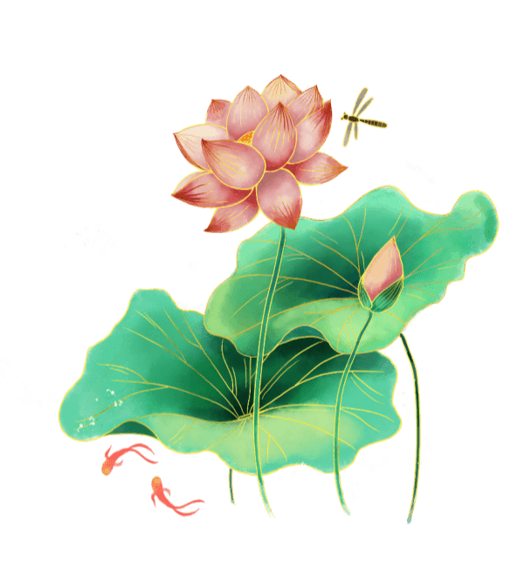
二十四节气”是古人通过观察太阳周年运动，认知一岁（年）中时令、气候、物候等方面变化规律所形成的知识体系。
“斗指东南，维为立夏，万物至此皆长大，故名立夏也。”“立夏”是指春天播种的植物到这时候已经直立长大了。

Slide 7
第一候
蝼蝈鸣
蝼蝈，蝼蛄也，适宜温暖潮湿的环境中，随着蝼蛄的鸣叫，夏天的味道浓了。
第二侯
蚯蚓出
蚯蚓是地地道道的阴物，生活在潮湿阴暗的土壤中，当阳气极盛的时候，蚯蚓也不耐烦了，出来凑凑热闹。
第三侯
王瓜生
王瓜是华北特产的药用爬藤植物，在立夏时节快速攀爬生长，于六、七月更会结红色的果实。
节日PPT模板 http://www.ypppt.com/jieri/

Slide 8
二十四节气
第二部分
气候特征
请输入文字请输入文字请输入文字请输入文字请输入文字

Slide 9
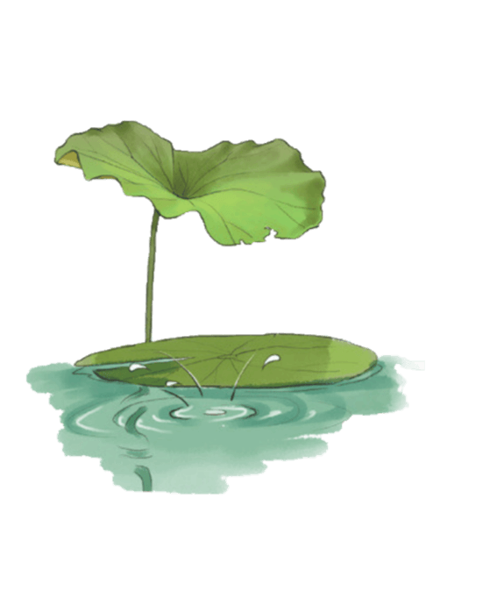
立夏，是二十四节气中的第7个节气，夏季的第一个节气。立夏交节时间为每年公历5月05－07日，此时北斗星的斗柄指向东南方，大阳黄经达45°。
《历书》：“斗指东南，维为立夏，万物至此皆长大，故名立夏也。”立夏，是标示万物进入旺季生长的一个重要节气。立夏后，日照增加，逐渐升温，雷雨增多，农作物进入了茁壮成长阶段。
春生、夏长、秋收、冬藏，夏季是许多农作物旺盛生长的最好季节。
时至立夏，万物繁茂。

Slide 10

由于我国幅员辽阔、南北跨度大，各地自然节律不一。立夏时节，我国只有福州到南岭一线以南地区是真正的“绿树浓阴夏日长，楼台倒影入池塘”的夏季；而东北和西北的部分地区这时则刚刚进入春季。
若按现代气候学（候平均气温）的划分标准，日平均气温稳定升达22℃以上为夏季开始。

Slide 11


在天文学上，立夏表示告别春天，是夏天的开始。人们习惯上都把立夏当作是温度明显升高，炎暑将临，雷雨增多，农作物进入旺季生长的一个重要节气。
立夏时节我国南北的气温差异较大，而且同一地区波动频繁。全国大部分地区平均气温在18—20℃上下。
Notes:
https://www.ypppt.com/

Slide 12
二十四节气
第三部分
民俗活动
请输入文字请输入文字请输入文字请输入文字请输入文字

Slide 13
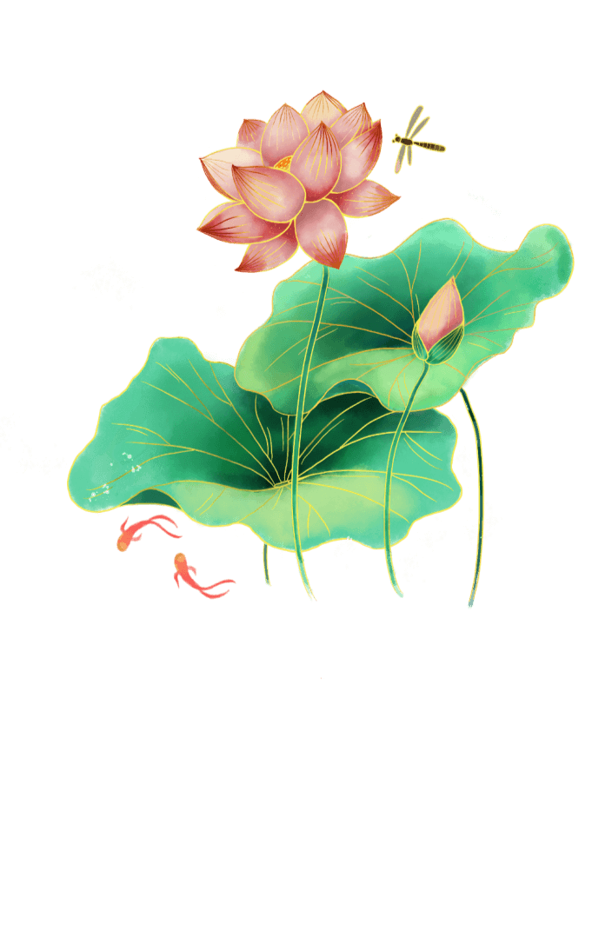
立夏后，华北、西北等地气温回升很快，但降水仍然不多，加上春季多风，蒸发强烈，大气干燥和土壤干旱常严重影响农作物的正常生长。

Slide 14

立夏以后，正式进入雨季，雨量和雨日均明显增多。春生、夏长、秋收、冬藏，夏季是许多农作物旺盛生长的最好季节，充足的光照和适宜的温度以及充沛的雨水给植物提供了所需的条件。季风气候是我国气候的主要特点，夏季受来自海洋的暖湿气流的影响，高温潮湿多雨，雨热同期，有利于农作物成长。农作物在夏季进入了茁壮成长阶段。

Slide 15
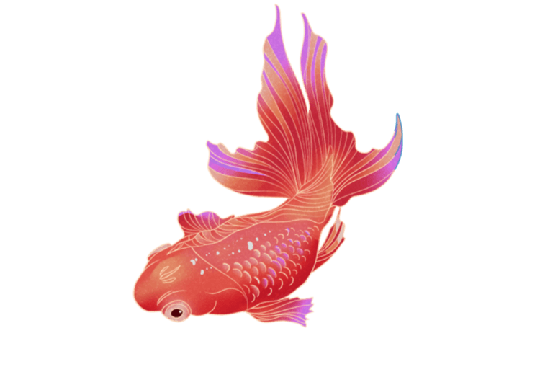
蝼蝈鸣。蝼蝈，小虫，生穴土中，好夜出，今人谓之土狗是也；一名蝼蛄，一名石鼠，一名螜【音斛】，各地方言之不同也。《淮南子》曰：蝼蝈鸣，邱螾出，阴气始而二物应之。《夏小正》：三月螜则鸣是也。且有五能，不能成一技：飞不能过屋；缘不能穷木；泅不能渡谷；穴不能覆身；走不能先人。故《说文》称鼫为五技之鼠。《古今注》又以蝼名鼫，鼠可知。《埤雅》《本草》俱以为臭虫，陆德明、郑康成以为蛙，皆非也。

Slide 16
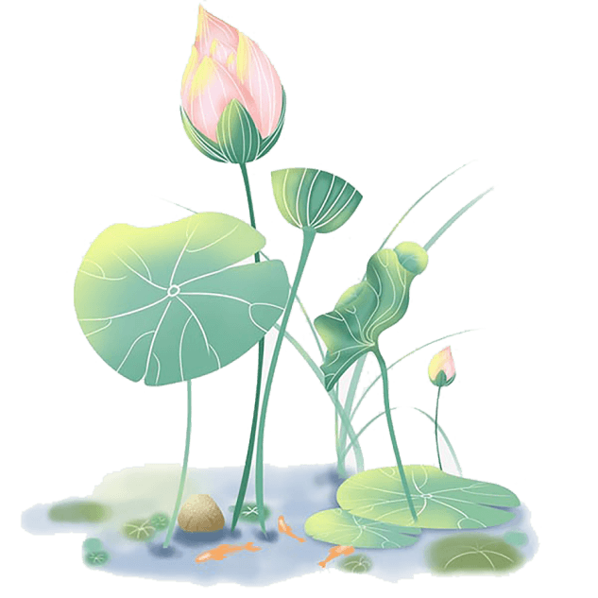

立夏，是二十四节气中的第7个节气，夏季的第一个节气。立夏交节时间为每年公历5月05－07日，此时北斗星的斗柄指向东南方，大阳黄经达45°。
《历书》：“斗指东南，维为立夏，万物至此皆长大，故名立夏也。”立夏，是标示万物进入旺季生长的一个重要节气。立夏后，日照增加，逐渐升温，雷雨增多，农作物进入了茁壮成长阶段。

Slide 17
二十四节气
第四部分
文字记载
请输入文字请输入文字请输入文字请输入文字请输入文字

Slide 18

王瓜生。《图经》云：王瓜处处有之，生平野、田宅及墙垣，叶似栝楼、乌药，圆无丫缺，有毛如刺，蔓生，五月开黄花，花下结子如弹丸，生青熟赤，根似葛，细而多糁，又名土瓜，一名落鸦瓜，今药中所用也。
《礼记》郑元注曰：即萆挈。《本草》作菝葜，陶隐居以辨其谬，谓菝葜自有本条，殊不知王瓜亦自有本条，先儒当时如不检书而谩言者，可笑。

Slide 19

立夏，是二十四节气中的第7个节气，夏季的第一个节气。立夏交节时间为每年公历5月05－07日，此时北斗星的斗柄指向东南方，大阳黄经达45°。进入了茁壮成长阶段。
《历书》：“斗指东南，维为立夏，万物至此皆长大，故名立夏也。”立夏，是标示万物进入旺季生长的一个重要节气。立夏后，日照增加，逐渐升温，雷雨增多，农作物进入了茁壮成长阶段。

Slide 20
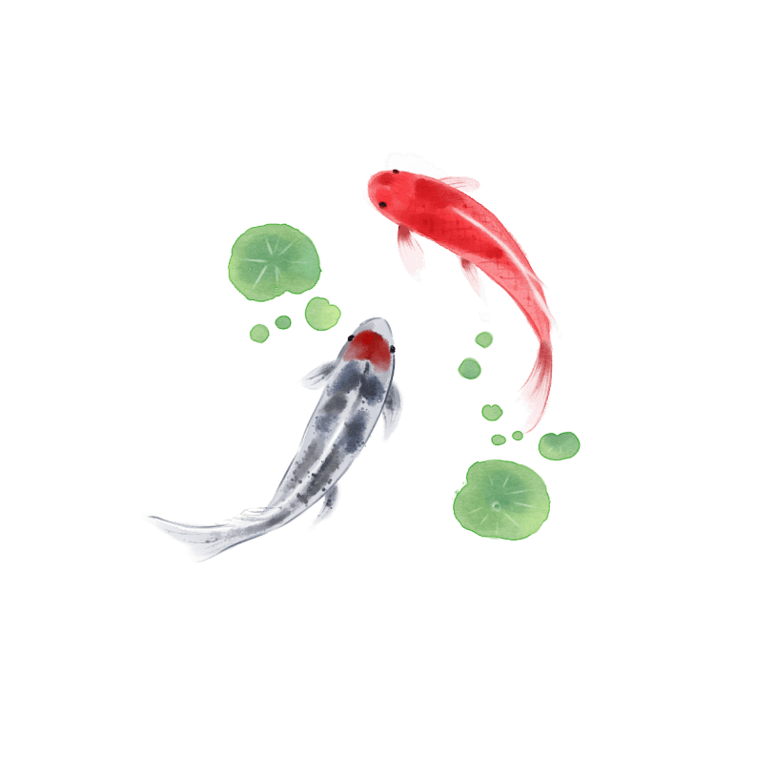
立夏，是二十四节气中的第7个节气，夏季的第一个节气。立夏交节时间为每年公历5月05－07日，此时北斗星的斗柄指向东南方，大阳黄经达45°。
《历书》：“斗指东南，维为立夏，万物至此皆长大，故名立夏也。”立夏，是标示万物进入旺季生长的一个重要节气。立夏后，日照增加，逐渐升温，雷雨增多，农作物进入了茁壮成长阶段。

Slide 21
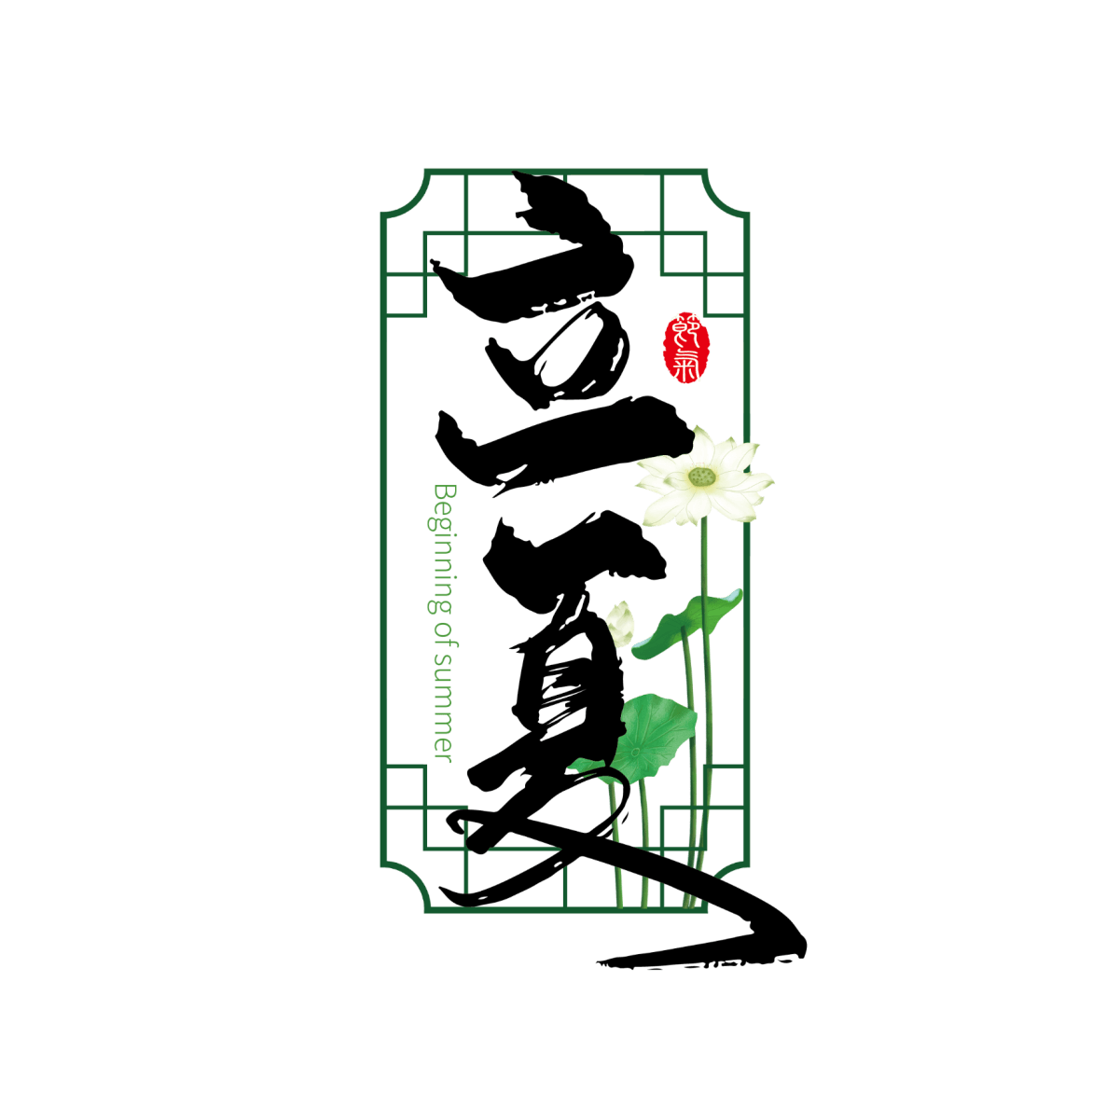

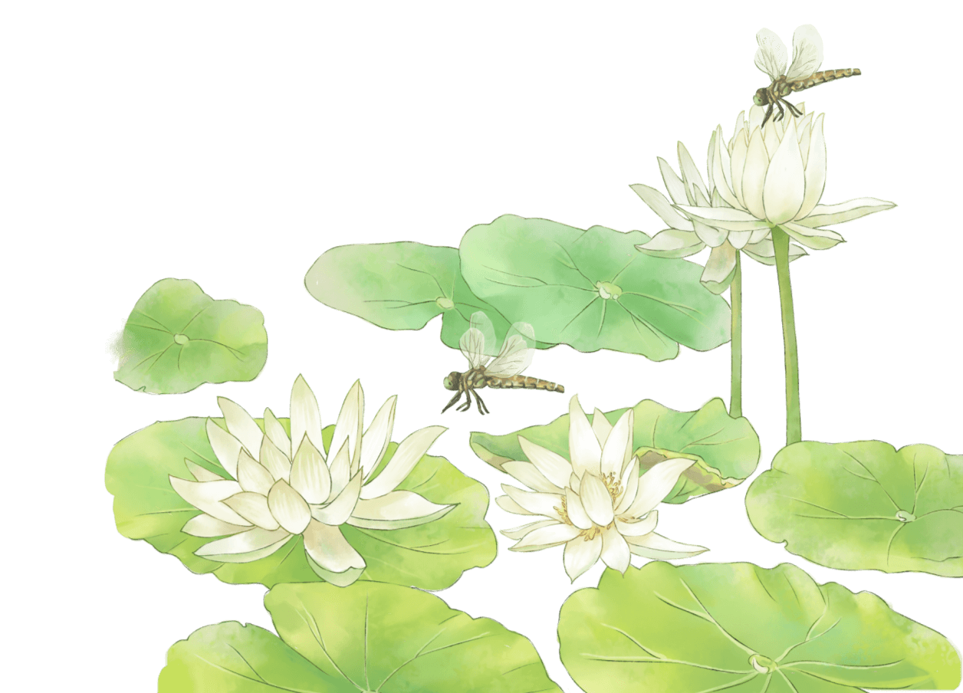
首夏犹清和
并手摘芳烟

Slide 22
更多精品PPT资源尽在—优品PPT！
www.ypppt.com
PPT模板下载：www.ypppt.com/moban/ 节日PPT模板：www.ypppt.com/jieri/
PPT背景图片：www.ypppt.com/beijing/ PPT图表下载：www.ypppt.com/tubiao/
PPT素材下载： www.ypppt.com/sucai/ PPT教程下载：www.ypppt.com/jiaocheng/
字体下载：www.ypppt.com/ziti/ 绘本故事PPT：www.ypppt.com/gushi/
PPT课件：www.ypppt.com/kejian/
Notes:
模板来自于 优品PPT https://www.ypppt.com/

